Slide 1
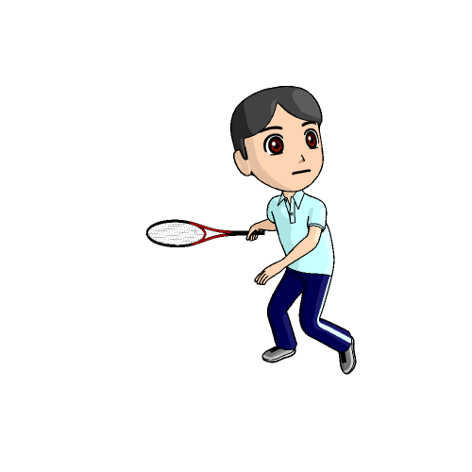
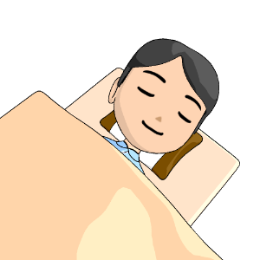
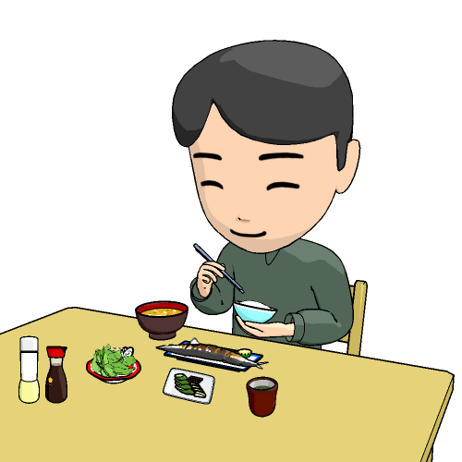
心の健康を保つための
生活習慣
日常生活基礎力形成支援①
Notes:
これから「心の健康を保つための生活習慣」の講座を始めます。
この講座では、心の健康を保つために必要な生活習慣についての一般的な知識を確認するとともにご自身の生活習慣について振り返っていただきます。

Slide 2
講座の受講にあたって
～留意事項とお願い
■留意事項
これからお話する講座内容については、皆さんの健康に大きくかかわるものがたくさん含まれています。
講座では、一般的に言われている内容をご説明しており、個々人の病状や疾患によっては当てはまらないものや今取り組むことが適当でないものもあります。
■お願い
・ご自身にとって適切か否かについては、主治医とよく
相談の上判断してください。
Notes:
講座の受講にあたっての留意事項と私たちからのお願いです。
これから説明する内容については、皆さんの健康に大きくかかわるものがたくさん含まれています。
しかし、これらは一般的によく言われている内容であり、個々人の病状や疾患によっては当てはまらないものや今取り組むことが適当でないものもあります。
ご自身にとって適切かどうかについては、主治医ともよく相談し判断してください。

Slide 3
講座の目的と進め方
■目的：
・「日常生活基礎力形成支援」全体の流れを知る
・生活習慣に取り組む意義について理解を深める
・睡眠・食事・運動・セルフケア等についての一般的
な知識を得る
・ご自身の生活を振り返り、改善したい目標を決める
■進め方：
・レジュメの説明
・ご自身の生活の振り返りを行う
Notes:
目的と進め方は、スライドのとおりです。

Slide 4
内容
はじめに
１：休職中に生活習慣を振り返る意義
２：よい生活習慣のポイント
(１) 睡眠について
(２) 食事について
(３) 運動について
(４) その他のセルフケアについて
３：生活習慣の振り返り
Notes:
本日の講座の内容です。
はじめに、支援全体の流れについて説明してから、スライドの３つの内容について、説明をしながら進めていきます。

Slide 5
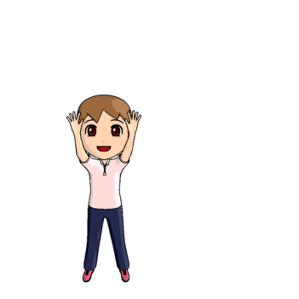
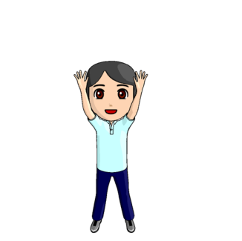
はじめに
日常生活基礎力とは
健康的で安定した職業生活
支え
よい生活習慣の継続
睡眠
食事
運動
その他の
セルフケア
＝
日常生活基礎力
Notes:
講座の内容に入る前に、今後の支援の進め方等について説明します。
「睡眠」・「食事」・「運動」、「その他のセルフケア」等の日常生活の取組みや適切な生活習慣の継続は、復職後の「健康的で安定した生活」を支える大きな要素です。本支援では、それらを「日常生活基礎力」と定義しています。

Slide 6
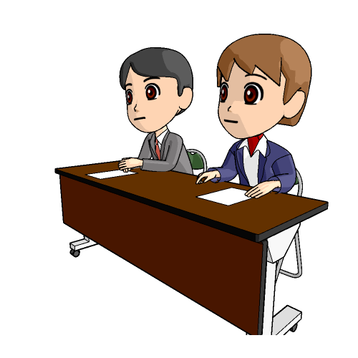
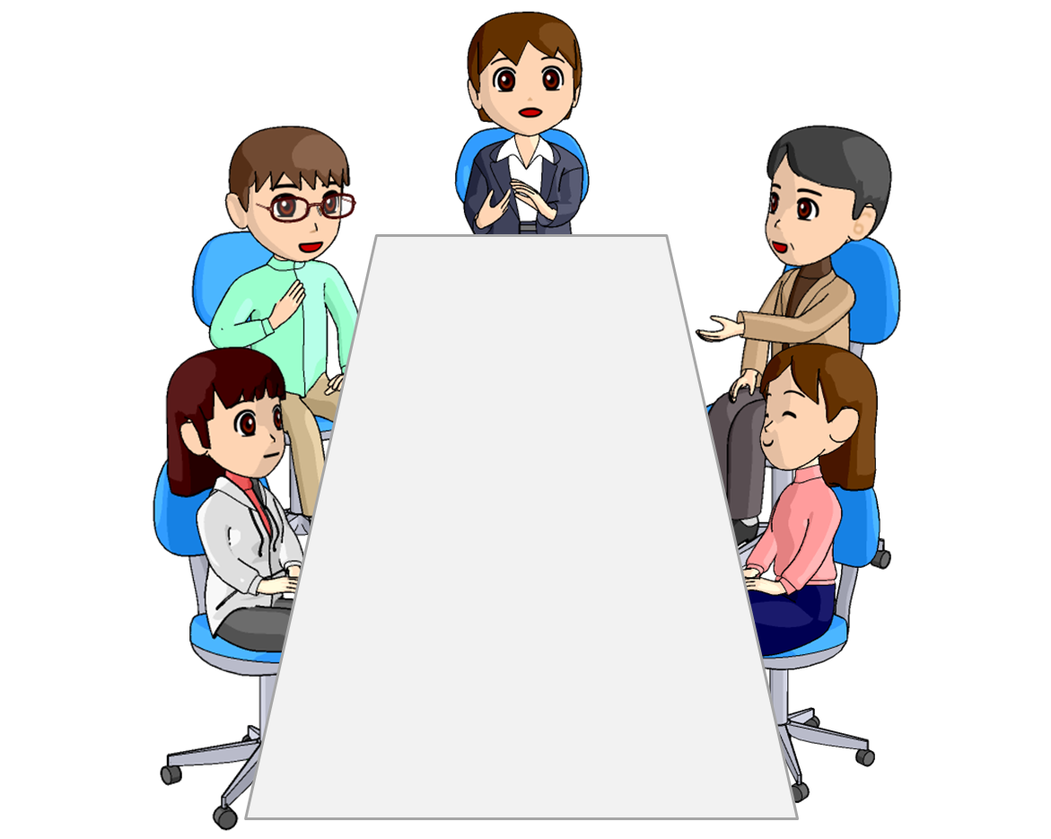
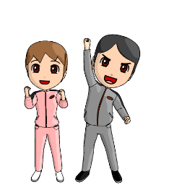
はじめに
～「日常生活基礎力形成支援」の流れ～
「講座」の受講
習慣化したい行動を決める
実施する
発表
「習慣化ミーティング」
日々の実施状況を
「行動ノート」に記録
フィードバック
気づき
よい生活習慣について理解を深め、習慣化を目指す
Notes:
「日常生活基礎力」を向上させるためのこの「日常生活基礎力形成支援」の流れを説明します。
まず、生活習慣の改善に取り組むための導入としての２回の講座を受けていただき、皆さんが習慣化したい行動を決めて、実際にやってみます。
そして、日々の実施状況を各自「行動ノート」に記録し、週１回、その行動を持続（習慣化）させるための「習慣化ミーティング」に参加し、よい生活習慣についてより理解を深め、習慣化を目指していきます。
日常生活基礎力形成支援では、これら２回の講座と行動ノートの記録、習慣化ミーティングを通じ、よい生活習慣の検討と習慣化を図っていきます。

Slide 7
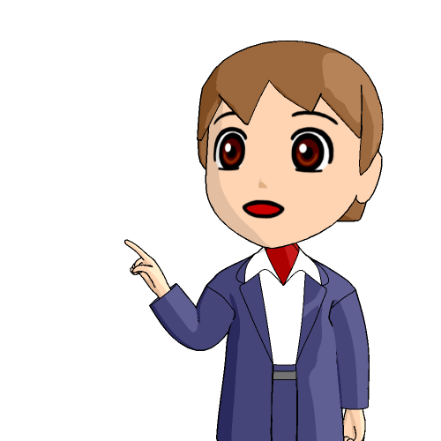
１：休職中に生活習慣を
振り返る意義
Notes:
休職中に生活習慣を振り返る意義について、説明します。

Slide 8
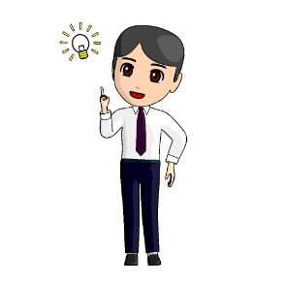
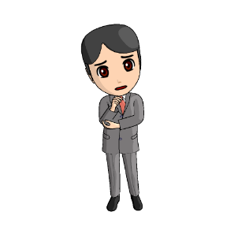

受講者の声から・・・
～休職前の生活習慣とプログラム中の取組み～
（１）睡眠のリズム
・平日、遅くまでネットやゲームをしてしまい、朝起きるのがつらい
・土日、昼まで寝て過ごしてしまい、月曜日がつらい
（２）食習慣
・朝食を食べる習慣がなく、午前中集中力が続かない
（３）運動習慣等
・運動不足で体力低下。主治医の指示で運動を習慣にしようと思うのに、続かない
【取組み】
・22時にはPCの電源を切り23時に寝るようにしたら、朝の億劫感が減った！
・土日も平日と同じ時間に起きるようにしたら、月曜日が格段に楽になった！
【取組み】
・毎日朝食を食べるようにしたら、午前中の作業に集中できるようになった！
【取組み】
・毎日家から駅まで歩くようにしたら、徐々に息切れしなくなり体力がついた！
Notes:
まず、1点目です。
休職に至る経過の中には、睡眠、食事、運動習慣等の生活習慣からくるストレス、不調等が大きく影響している場合が少なくありません。
しかし、休職中に生活習慣の改善に取り組むことによって、睡眠リズムの安定、体調・体力の改善、回復が見られている方も多くいらっしゃいます。
例えば、今までＪＤＳＰを受講していただいた受講生の休職前の生活習慣と取組みの結果の一部をスライドに示します。
（※スライドの（１）～（３）について、必要な部分をピックアップしてお伝えください。）
日々の生活習慣に取り組むことで、復職後の安定した職業生活への第一歩となることもあります。
よい生活習慣を身につけ、それを復職後も継続していけたらよいと思いませんか？

Slide 9
注目される５番目の治療の柱「生活習慣」
睡眠
食事
運動等
心の健康
①心身の休息
②環境
調整
③心理 療法(ストレス対処)
④薬物
療法
⑤生活
習慣
うつ病の治療は、
①心身の休息
②環境調整
（負担になっているストレスを減らす）
③心理療法
（ストレス対処方法の習得）
④薬物療法
などの４つの柱で行われています。
近年になり、５番目の治療の柱として、
⑤生活習慣の改善が注目されています。
出典：功刀浩：『心の病を治す食事・運動・睡眠の整え方』翔泳社（2019）P13
Notes:
２点目は、うつ病の治療の分野で、「生活習慣」の改善の効果が改めて見直され、今まで以上に注目されていることです。

Slide 10
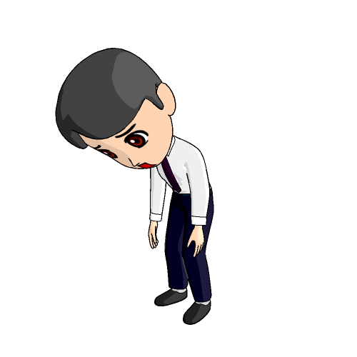
生活習慣＝「今」「自分で」変えられるもの
【ストレスの要因】
仕事の量が多い
部下の
育成
栄養バランスの偏り
慢性的な睡眠不足
上司からのプレッシャー
休日リフレッシュできない
職場の
人間関係悪化
昇進によるプレッシャー
運動不足・筋力不足
不規則な食事時間
高い仕事の質を求められる
ゲームで夜更かし
仕事の
ミス
休日の寝だめによる体内リズムの乱れ
休日の過活動
朝食を食べず集中力低下
職責の
重さ
自信の
喪失
生活習慣からくるストレス要因
職場環境からくるストレス要因
⇒今、自分で変えることができる！！
⇒会社や他者との調整が必要
Notes:
３点目としては、生活習慣は休職中の今、自分自身で変えられるものであるということです。
休職に至る要因は様々あり、改善のためには会社や他者との調整が必要なものもありますが、生活習慣が要因のものについては、「今」「自分で」取り組むことで改善が可能です。
休職中の今は、生活習慣改善のための取組みのチャンスです。

Slide 11
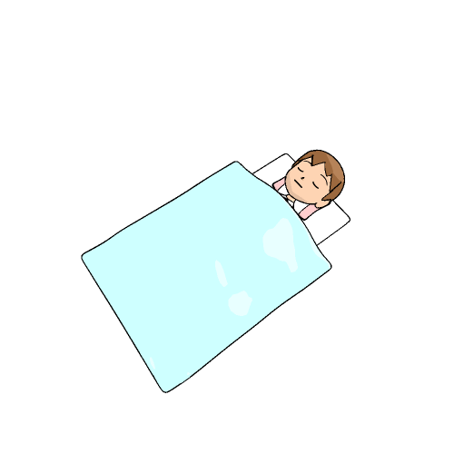
２：よい生活習慣のポイント
(１) 睡眠について
Notes:
それでは、これから、睡眠、食事、運動、その他のセルフケアに関する「よい生活習慣」について整理していきましょう！
まず、「睡眠について」説明します。

Slide 12
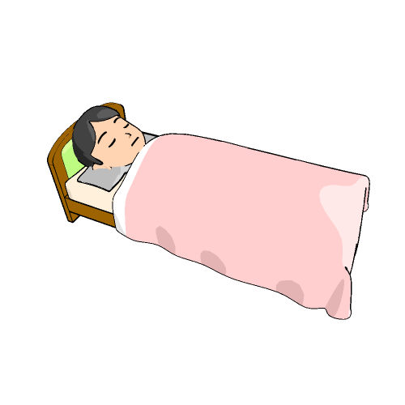
「睡眠」の役割とは・・・
風邪の回復促進
●免疫物質の分泌促進
●身体を回復させるホルモンを増加させる
精神機能の疲労
を回復
●精神症状の悪化を防ぐ
疲労の回復
●成長ホルモンの分泌による組織の損傷の修復
記憶力の保持
●脳を積極的に休ませる
ことによる
食べ過ぎ防止
●食欲増進ホルモン(グレリン)と満腹感を感じるホルモン（レプチン）の調整
集中力の保持
●脳を積極的に休ませる
ことによる
思考力の保持
●脳を積極的に休ませる
ことによる
出典：睡眠障害の診断・治療ガイドライン研究会 内山真 編：『睡眠障害の対応と治療ガイドライン第３版』じほう（2019）p21-26
Notes:
よい睡眠を取ると、朝起きた時に脳内で作られる「セロトニン」の分泌量が多くなります。
セロトニンは、心を安定させて意欲を出させたりする役割があります。
うつ病は、このセロトニンが不足することによって発症すると考えられています。
また、睡眠中には、成長ホルモンなどが分泌され、成長の促進だけでなく、身体の疲労回復や修復に重要な役割を果たすと考えられています。
風邪をひくと眠くなり、ぐっすり眠ると風邪の回復が早まることは日常生活で経験されたこともあるかと思います。風邪の時の睡眠は体をリラックスさせ、血管拡張を起こさせるとともに、成長ホルモン等の身体の回復を促すホルモンを増加させ病気の回復促進につながると言われています。
これ以外にも、精神機能の疲労の回復、記憶力・集中力・思考力の保持、ホルモンの調整による食べ過ぎ防止等の役割が一般的に知られています。
では、睡眠が不足するとどうなるでしょうか。

Slide 13
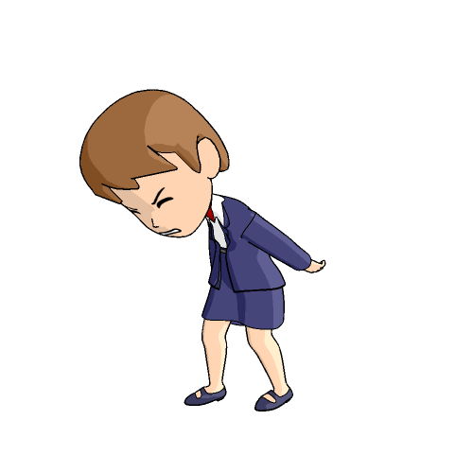
睡眠不足が重なると・・・
日々の睡眠不足が借金のように積み重なることを「睡眠負債」と呼びます。これにより、うつ病や生活習慣病の健康リスクが高まります！
また作業能率低下、注意力・記憶力低下による事故の発生などの安全性リスクも高まります！
睡眠不足
睡眠不足
睡眠不足
睡眠不足
【睡眠負債】
高める
生活習慣病のリスク
うつ病のリスク
安全性リスク
出典：千葉産業保健総合支援センター：「自覚がないから危険！知らないうちに睡眠負債」を改変
Notes:
１日だけの睡眠不足では、さほど重大な影響はないかもしれませんが、日々の睡眠不足が重なると「睡眠負債」と言われる状態となり、うつ病のリスクや生活習慣病のリスク、そして不注意等からくるミスや重大な事故につながるリスクが高まると言われています。

Slide 14
「質のよい睡眠」のための３つのポイント
Point１
必要な睡眠時間を知る
Point ２
質のよい睡眠につながる過ごし方を知る
Point ３
睡眠に悪影響を及ぼすものを知る
Notes:
それでは、質のよい睡眠のための３つのポイントを見ていきましょう。

Slide 15
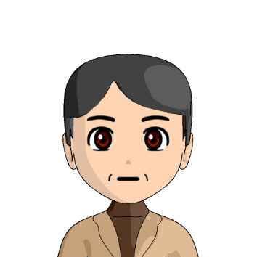
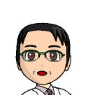


【Point１】必要な睡眠時間を知る
「一般的に」必要とされる睡眠時間
１：年齢による睡眠時間（夜間）の変化【論文データ（3,577人）のメタ解析研究より】
10歳まで 25歳 45歳 60歳
８～9時間 約７時間 約6.5時間 約6時間
２：睡眠で休養が十分に取れていない人の割合（世代別）
《「厚生労働省：国民健康・栄養調査（平成29年）より」》
27.6%
30.9%
28.4%
働き世代の３～４人に1人は、睡眠で休養が十分に取れていない！
睡眠不足の解消は切実な問題！！
出典：睡眠障害の診断・治療ガイドライン研究会 内山真 編：『睡眠障害の対応と治療ガイドライン第３版』じほう（2019） ）p3
Notes:
一般的には、どのくらいの睡眠時間が必要と言われているのでしょうか？
「睡眠障害の対応と治療ガイドライン第３版」によると、実際に夜間眠っている時間を年齢ごとに分析した研究の結果は、スライドの上の図の通り、加齢によって、睡眠時間が変化していきます。
一方で、厚生労働省が実施した平成29年の国民健康・栄養調査によると、睡眠で休養が十分に取れていないと回答した人の割合は、30代で27.6％、40代で30.9%、50代で28.4%となっており、働き世代の３～４人に1人は、睡眠で休養が十分に取れていないことが分かります。
睡眠不足の解消は、勤労者の切実な問題といってよいかもしれません。

Slide 16

【Point１】必要な睡眠時間を知る
「自分にとって」必要な睡眠時間
（１）必要な睡眠時間は人それぞれです。
・年齢、生活様式（活動量等）、季節によっても睡眠時間は変化する。
※各種の疫学調査から、６時間以上～８時間未満の人が高血圧、糖尿病、うつ
病等のリスクが最も少ないとの報告あり。
（２）睡眠不足がないかチェックしてみましょう！
□ 日中の眠気が強い （12時～15時を除く）
※最も頭が冴える起床5時間後に眠い場合は要注意！
□ 休日に普段よりも３時間以上長く眠ってしまう。
※体内時計の乱れにつながります！
一つでも当てはまる場合は、睡眠不足の可能性大！
出典：睡眠障害の診断・治療ガイドライン研究会 内山真 編：『睡眠障害の対応と治療ガイドライン第３版』じほう（2019）p2-3
Notes:
自分にとって必要な睡眠時間は、どのように知ることができるでしょうか？
「睡眠障害の対応と治療ガイドライン 第３版」によると、必要な睡眠時間は、人それぞれで、日中の眠気に困らなければ十分とされています。
ただ、各種の疫学調査では、６時間以上８時間未満程度の睡眠時間の人が高血圧、糖尿病、うつ病等のリスクが低いと報告されています。
では、みなさん、睡眠不足がないか、チェックしてみましょう。
（30秒くらい時間を取る）
もし、一つでもチェックがついた方は、ご自身にとって必要な睡眠時間を見直してみましょう。

Slide 17

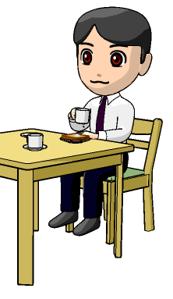
【Point２】 質のよい睡眠につながる
朝の過ごし方を知る
（１）毎日決まった時間に起きる。（休日も）
・就床時間よりも、起床時間を一定にし、起床後なるべく早く太陽の光を浴
びることが快適な入眠をもたらす。
・起床後、目から入った光により体内時計のリズムをリセット。そこから、約15
～16時間後に眠気が出現する。
※休日に遅く起きるといつも寝ている時間に眠れなくなり、睡眠不足で次の日の
朝を迎えることに！
（２）朝日を浴びて体内時計のリズムをリセットする。
・朝日を浴びると、体内時計が正しいリズムにリセット！
・光を浴びないとリセットが行われず、夜に寝つく時間が約1時間遅れる。
（３）朝食を食べる。
・朝の目覚めを促進！
寝だめ
出典：睡眠障害の診断・治療ガイドライン研究会 内山真 編：『睡眠障害の対応と治療ガイドライン第３版』じほう（2019）ｐ5-8
Notes:
ポイントの２つ目は、質のよい睡眠につながる過ごし方です。
朝の過ごし方として大切なのは、
（１）毎日決まった時間に起きることです。
毎日一定の時間に起きることで生活のリズムが整いやすくなります。また、休日も同じ時間帯に起きることが大切です。どうしても寝たい場合でも、寝坊は２時間以内に抑えることが大切と言われています。起床が遅くなると、就寝時間もずれ、生活リズムが乱れる原因となります。
（２）朝起きたら、カーテンを開けて自然の光を部屋の中に取り込み、体内時計をリセットしましょう。朝必要な日の光を浴びないと、体内時計のリズムがずれていきます。
（３）朝食を食べることも、目覚めを促進するのに有効です！

Slide 18
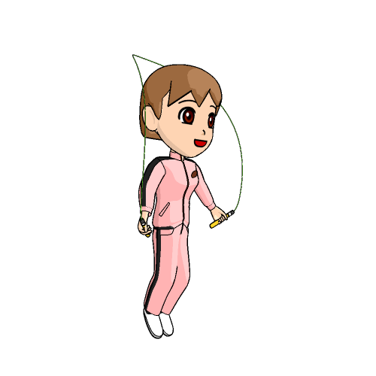
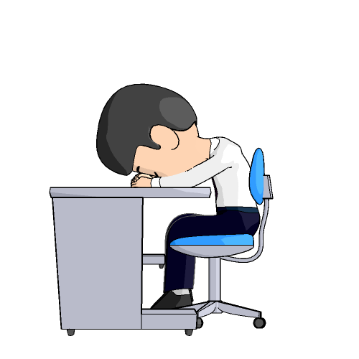
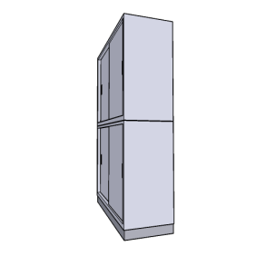
【Point２】質のよい睡眠につながる
日中～夕方の過ごし方を知る
（１）適度な運動をする。
・夜間の睡眠を安定させ、睡眠の質が改善する（寝つきの改善、中途覚醒の減少）。
・30分程度のウォーキング、ランニング、水泳、ストレッチ等軽く汗ばむ程度が
おすすめ。
（２）休憩時間を活用し「短い昼寝」をする。
・眠気の解消と眠気による作業能力低下を防止！
・昼寝は、30分未満、15時までにする。
【留意点】
・30分以上の時間だと深い睡眠に入り、目覚めた時に強い眠気が生じて逆効果。
・夕方以降だと短くても夜の睡眠に影響があるため避ける。
出典：睡眠障害の診断・治療ガイドライン研究会 内山真 編：『睡眠障害の対応と治療ガイドライン第３版』じほう（2019）p2-12
Notes:
日中から夕方までの過ごし方としては、
（１）適度な運動をすることです。
自分にとって適度な運動量や運動方法を確認し、取り組んでいけるとよいでしょう。汗ばむ程度の30分程度の運動は睡眠の質の向上につながりやすく、おすすめです。
（２）昼寝をすることも眠気の解消や作業能率の向上に効果的です。
ただ、昼寝をする場合は、夜の睡眠への影響を避けるためにも、30分以内にとどめ、15時までにするとよいと言われています。

Slide 19
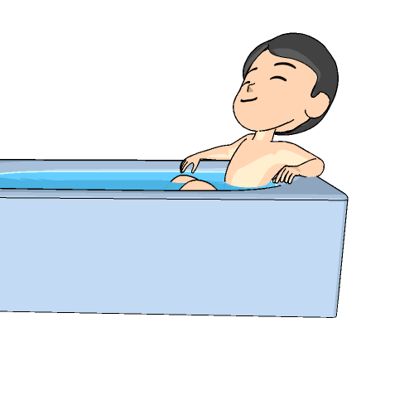
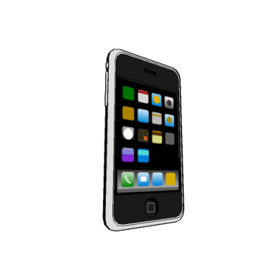
【Point２】質のよい睡眠につながる
夜～寝る前の過ごし方を知る
（１）寝る３時間前には食事をすませる。
・入眠時に胃腸が活発に活動していると、睡眠の妨げになる！
（２）入浴で体を温める。
・入浴で体を温めておくと体温が下がってくる時にスムーズに入眠できる。
（３）寝る前に、リラックスタイムを作る。
・呼吸法、筋弛緩法、ヨガ、ストレッチ、音楽、アロマなど自分にあった方法を取り入れましょう。
・入眠前の強い光は寝つきを悪くするので注意！！
※PCやスマートフォンから発せられるブルーライトを浴びると脳が「昼間」と勘違いして、夜間の
睡眠の質、朝の目覚めが悪化！
♪
就寝前30分～60分に入浴する場合は、ぬるめ（40度前後）の湯にする
出典：睡眠障害の診断・治療ガイドライン研究会 内山真 編：『睡眠障害の対応と治療ガイドライン第３版』じほう（2019） p140-142
Notes:
夜から寝る前の習慣です。
（１）入眠時に胃腸が活発に活動していると、睡眠の妨げになるので、寝る３時間前には食事を済ませておくとよいと言われています。
（２）入浴で体を温めることもおすすめです。上がった体温が下がってくる時にスムーズに入眠できると言われています。寝る直前に熱いお湯に入ると体温が上がったまま下がらず、入眠しにくくなるため、就寝前30～60分に入浴する際には40度前後のぬるめのお湯に入るのがよいと言われています。
（３）寝る前にリラックスタイムを作ることもおすすめです。ご自身にあったリラックス方法を見つけ、心身をリラックスさせることが寝つくために重要と言われています。また、PCやスマートフォンから発せられるブルーライトには、睡眠の質や目覚めを悪化させることがあるので、避けた方がよいと言われています。

Slide 20

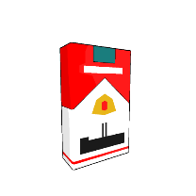
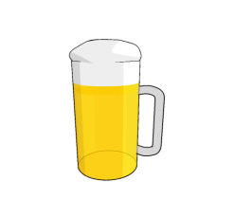
【Point３】「睡眠に悪影響を及ぼすもの」を知る
（１）カフェイン
・コーヒー、日本茶、紅茶、ココア、栄養ドリンク等に含まれている。
・カフェインの覚醒作用は摂取して30分頃から現れ、コーヒー2杯でおよそ4時間続く。
※カフェインの作用は個人差があります。
⇒就床前4時間のカフェイン摂取は避けましょう！
（２）タバコ
・ニコチンの覚醒作用が、寝つきを悪くし、睡眠の質が低下する。
⇒就床前１時間の喫煙は避けましょう！
（３）アルコール
・寝つきには効果があるが、睡眠後半では逆に眠りを浅くする。
・利尿作用により夜トイレが近くなり、中途覚醒、早朝覚醒の原因になり睡眠の質が悪化。
⇒睡眠薬代わりの寝酒は避け、主治医に相談しましょう！
【寝る前4時間】
【寝る前1時間】
【寝酒】
出典：睡眠障害の診断・治療ガイドライン研究会 内山真 編：『睡眠障害の対応と治療ガイドライン第３版』じほう（2019）p4、10、59、143-144
Notes:
ポイントの３つ目は、「睡眠に悪影響を及ぼす」カフェイン、タバコ、アルコールについて知ることです。
（１）カフェインは摂取してから、４時間程度覚醒作用が続くと言われています。
個人差がありますので、更に覚醒作用が続く方もいらっしゃいますので、少なくとも就床前４時間のカフェイン摂取は避けましょう。
コーヒー以外にも紅茶や緑茶にもカフェインが含まれています。飲みたい場合は、ノンカフェインの飲料に代えてみるのもおすすめです。
（２）たばこには、リラックス効果もありますが、同時に覚醒作用もあります。その覚醒作用は、吸引直後から数時間続くと言われています。少なくとも就床前１時間の喫煙は避けましょう。
（３）「寝酒（ねざけ）」として、眠るためにアルコールを飲まれる方もいるかもしれません。アルコールを飲むと寝つきがよくなることもある一方で、睡眠が浅くなり、利尿作用もあることから中途覚醒、早朝覚醒しやすくなると言われています。不眠で悩まれる場合は、主治医に相談しましょう。

Slide 21
２：よい生活習慣のポイント
(２) 食事について
Notes:
続いて、「食事について」です。

Slide 22
うつ病と生活習慣病との関連
～エネルギーの過剰摂取によって引き起こされる病気と双方向の関連あり～
うつ病
なりやすい
なりやすい
糖尿病 肥満
脂質異常症
メタボリック症候群
●肥満・メタボリック症候群 → うつ病のリスクを1.5倍に高める
●うつ病 → 肥満・メタボリック症候群の発症リスクを1.5倍に高める
肥満・メタボリック症候群・糖尿病等を治療するとうつ病の症状も改善する患者さんが少なくない。
食生活等の生活習慣の見直しが効果的！
出典： 国立研究開発法人国立精神・神経医療研究センター：「肥満や高脂血症、食生活・運動習慣がうつ病と関連 ～11,876人を対象とした大規模
ウエッブ調査で明らかに～」(2018) https://www.ncnp.go.jp/up/1521695572.pdf
功刀浩：『国立精神・神経医療研究センターの医師と管理栄養士が教えるうつ病の毎日ごはん』女子栄養大学出版部（2015）p14
Notes:
国立精神・神経医療研究センターが行った「うつ病経験のある群」と「うつ病経験のない群」との比較を行った1万人以上を対象としたウェブ調査の解析結果では、「うつ病経験のある群」では、肥満・糖尿病、高脂血症などのメタボリック関連疾患の割合が有意に高いことが報告されています。
また、同調査では、「うつ病経験のある群」では、「うつ病経験のない群」と比較して、体重不足（BMI18.5未満）の割合も有意に高く、正常体格（適正体重BMI 18.5～25未満）の割合が有意に低いことも報告され、体重のコントロールの重要性についても指摘されています。
同センターの精神科医 功刀浩氏によると、過去の研究を総合的に解析すると、「肥満・メタボリック症候群は、うつ病のリスクを1.5倍に高め、逆にうつ病は、肥満・メタボリック症候群の発症リスクを1.5倍に高める」とされています。
肥満・メタボリック症候群・糖尿病等を治療するとうつ病の症状も改善する患者さんが少なくないと言われていることからすると、食生活等の見直しがうつ病の回復および予防に効果的と言えます。
【参考】
～「うつ病経験のある群」の「うつ病経験のない群」との比較～
肥満の割合：オッズ比＊1.61倍、糖尿病の割合：オッズ比1.48倍、高脂血症の割合：オッズ比1.53倍 体重不足の割合：オッズ比1.29倍 適正体重の割合：オッズ比0.76倍
＊オッズ比：ある事象の起こりやすさを２つの群で比較して示す統計的な尺度

Slide 23

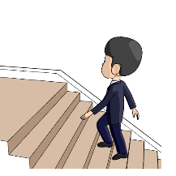
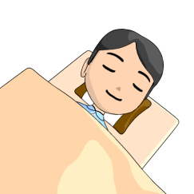
うつ病と食習慣等との関連
～朝食を食べて、間食・夜食は控える
【結果】
１：朝食を毎日食べない人
うつ病経験あり ＞ うつ病経験なし
２：間食や夜食の頻度
うつ病経験あり ＞ うつ病経験なし
３：運動習慣
うつ病経験あり ＜ うつ病経験なし
【日本人11,876人の大規模調査】
※国立精神・神経医療研究センター
【うつ改善のための
よい生活習慣】
朝
早起きして、朝食を食べる
うつ病経験がある1,000人
うつ病経験がない10,876人
比較
昼
外気に触れ、体を動かす
夜
夕食は軽めで、早めに寝る
出典：国立研究開発法人国立精神・神経医療研究センター：「肥満や高脂血症、食生活・運動習慣がうつ病と関連 ～11,876人を対象とした大規模
ウエッブ調査で明らかに～」(2018) https://www.ncnp.go.jp/up/1521695572.pdf
功刀浩 監修：『うつぬけごはん」』扶桑社(2019）p15
Notes:
また、同調査の結果では、うつ病の経験がある人はそうでない人に比べて朝食を毎日食べない人が多く、間食や夜食の頻度が高いこと、そして運動習慣も少ないという結果が示されました。
うつ改善のためのよい生活習慣として、朝食を食べる、日中は体を動かす、夕食は軽めで間食や夜食は控えることなどの規則正しい生活が大切であることを示唆しているとの見解が示されました。

Slide 24
健康的な食生活の３つのポイント
Point１
必要な栄養素を知る
Point ２
必要なエネルギー量を知る
Point ３
適正体重を知る
※食事制限のある方や疾患によって避けなければならない食品の指示を受けている方は、必ず医療スタッフの指示に従いましょう。
Notes:
それらを踏まえ、健康的な食生活の３つのポイントについて一般的に大切だと言われていることを確認しておきましょう。
なお、食事制限のある方や疾患によって避けなければならない食品の指示を受けている方は、必ず医療機関のスタッフの指示に従いましょう。

Slide 25
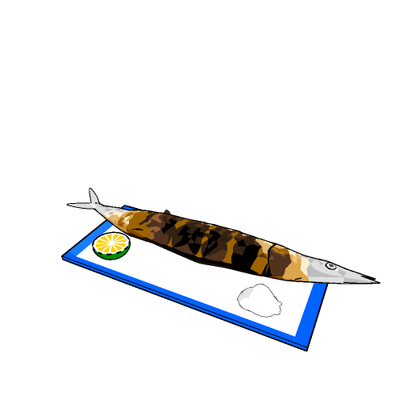

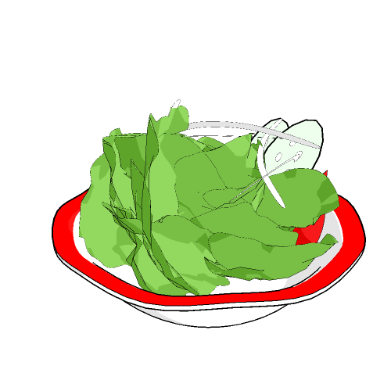
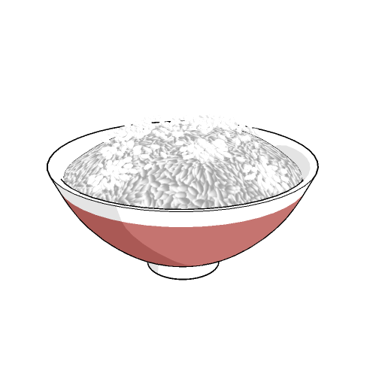
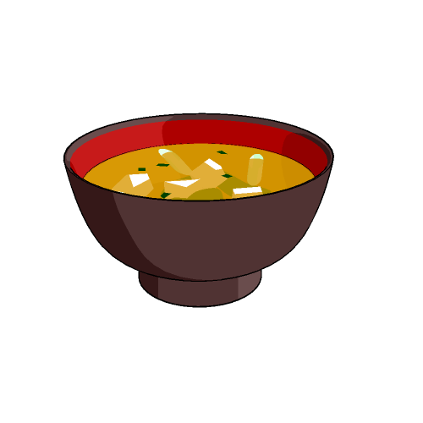
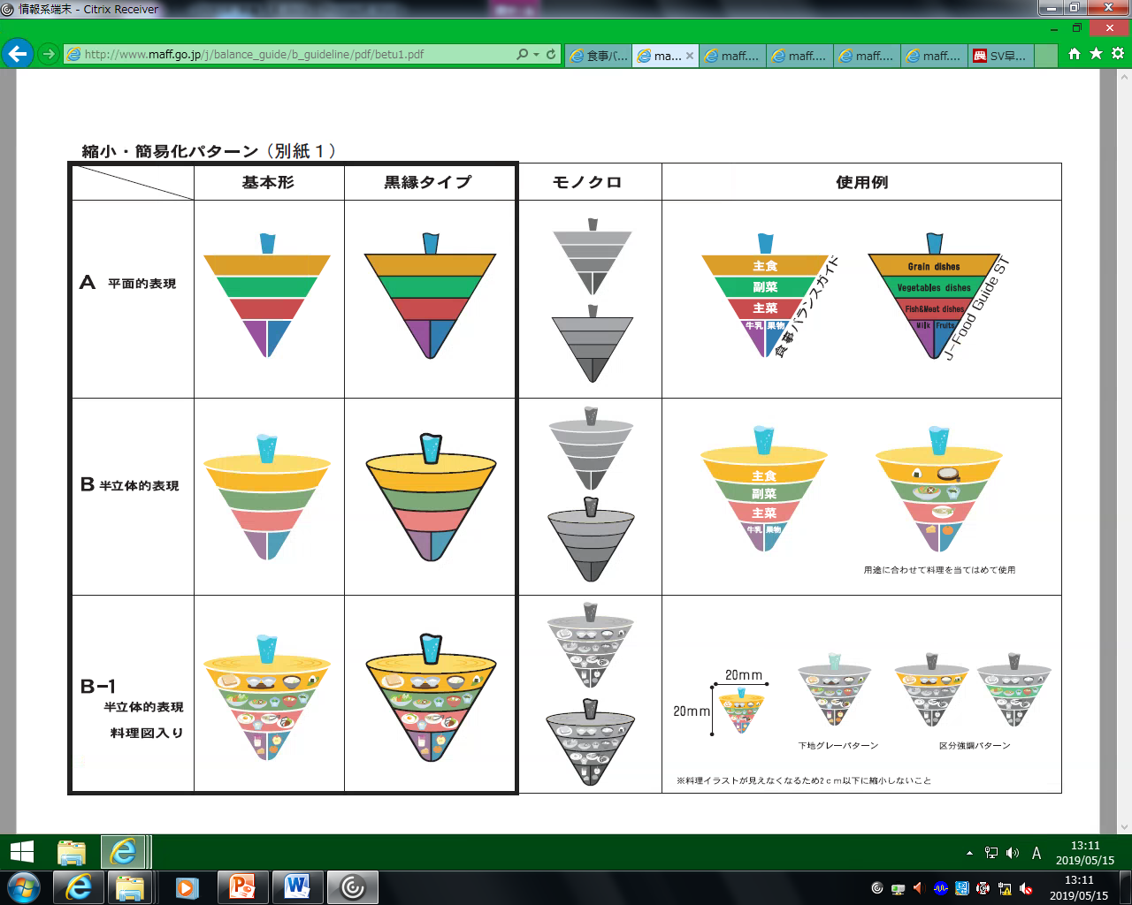



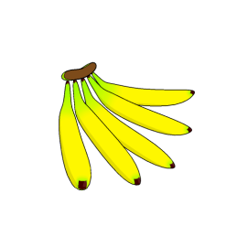
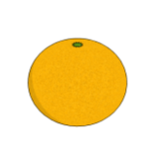
【Point１】必要な栄養素を知る
1日３食、「主食」「主菜」「副菜」を取ろう！
ご飯、パン、麺等の穀類を主な材料にした料理 炭水化物を多く含む
主食
魚、肉、卵、大豆を主な材料にした料理 タンパク質や脂質を多く含む
主菜
副菜
野菜、いも、海藻等を主な材料にした料理 ビタミン、鉄、カルシウム、食物繊維等を多く含む
汁物は、野菜や海草、きのこなどがたっぷり入った具だくさん味噌汁やスープもおすすめ
それに加えて、１日１回 取りたい食品は、この２つ！！
牛乳・乳製品
果物
出典：厚生労働省健康局健康課ホームページ：「健康寿命をのばそう スマート・ライフ・プロジェクト」 http://www.smartlife.go.jp
Notes:
ポイントの１つ目は、「必要な栄養素を知ろう」です。
厚生労働省の推進する「スマート・ライフ・プロジェクト」では、バランスのとれた適切な量と質の食事を、１日３食規則正しく食べることが健康な体の土台となるとして、毎日３食、毎食「主食」「主菜」「副菜」を組み合わせて適切な量の食事をバランスよく取るように推奨しています。
加えて、１日１回「牛乳・乳製品」、「果物」を取るとよいと言われています。

Slide 26
【Point１】必要な栄養素を知る
心を元気にする代表的な栄養素【タシテヨ】
タンパク質（アミノ酸）
やる気や幸せを感じる脳内
物質の材料
【豊富に含む食品】
魚類、肉類、乳製品、大豆食品、卵、ナッツ類、野菜、アボカド、バナナ等
食物繊維
腸の動きが活発になる
【豊富に含む食品】
海藻、こんにゃく、穀類、大豆食品、いも類、きのこ類等
タ
シ
鉄
貧血を解消する
【豊富に含む食品】
赤身肉、赤身魚。貝、レバー、海藻類、青菜、納豆、卵、
レーズン等
葉酸
インスタント食品をよく食べる人やお酒を飲む人は不足傾向になる
【豊富に含む食品】
レバー、葉物野菜、酒粕、納豆、
緑茶、うなぎ等
テ
ヨ
出典：功刀浩 監修：『うつぬけごはん』扶桑社（2019）p18-29
Notes:
また、心を元気にする代表的な栄養素（タンパク質、食物繊維、鉄、葉酸）が紹介され、その頭文字を取って「タシテヨ」が推奨されています。

Slide 27


【Point１】必要な栄養素を知る
心を元気にするその他の栄養素
ビタミンD
冬に不足しがち！？
【豊富に含む食品】
しらす、いわし、しいたけ、
きくらげ等
ビタミンB類
Ｂ１、B2、B6、B12
マグネシウム
必須ミネラルの一つ
骨や歯の形成に欠かせない
【豊富に含む食品】
玄米、納豆、あさり、あおさ等
ビ
マ
亜鉛
記憶の形成や感覚伝達などの脳機能を調整する役割をもつ
～不足すると味覚や嗅覚、記憶に障害が起こったり、うつ病の症状が現れる
【豊富に含む食品】
大豆、牛肉、うなぎ、牡蠣等
ＥＰＡ・ＤＨＡ
血液をサラサラに
【豊富に含む食品】
さんま、まぐろ、さば、いわし等
ア
E・D
出典：功刀浩 監修：『うつぬけごはん』扶桑社（2019）p18-29
Notes:
その他の心を元気にする栄養素として推奨されているものについても図にまとめました。
併せて、参考にしてください。

Slide 28
【Point１】必要な栄養素を知る
意識的に食べるための工夫
一口20～３０回以上噛む
よく噛むと、消化吸収がよくなるだけでなく、脳内満腹中枢も刺激して満腹感がアップ！
食べる順番を変える
野菜から食べると、早く満腹になりやすく食べ過ぎを防止
マインドフルネス
イーティング（食べる瞑想）
じっくりと味わって食べる
五感を意識して食べる
◎視覚：目で楽しむ
◎嗅覚：香りを楽しむ
◎触覚：手触り、歯触り、舌触りを楽しむ
◎聴覚：音を楽しむ
※時間が取れない場合は、「はじめの3分間」、「一品一口」のみでも効果的！
一口ごとに箸をおく
ゆっくり味わって食べることで満腹感がアップ！
食事・間食内容を記録
無意識に食べていたものを認識できると、食習慣を見直すきかっけに！！
体重を毎日計測
決まった時間（１日２回：
起床後、就寝前）に測定することで体重変動を意識！！
Notes:
また、食事はよく噛み、ゆっくりと楽しみながら味わって食べることで、消化吸収もよくなります。
さらに、食べた内容を記録する、体重を計測する等で、食生活に意識を向けることができます。
食べる瞑想とも言われる「マインドフルネスイーティング」については、後ほど説明します。

Slide 29
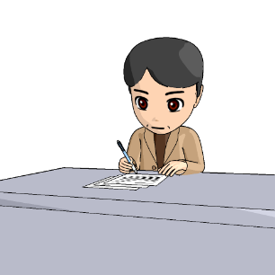
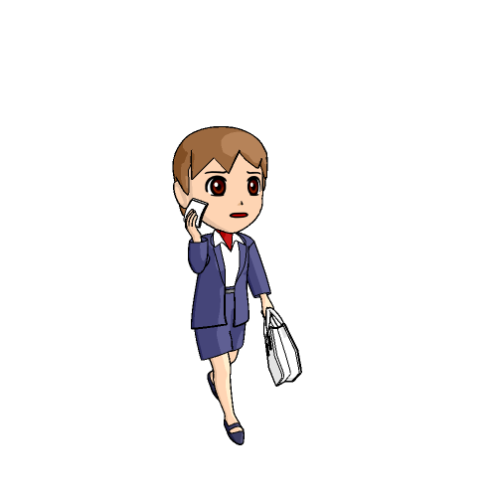
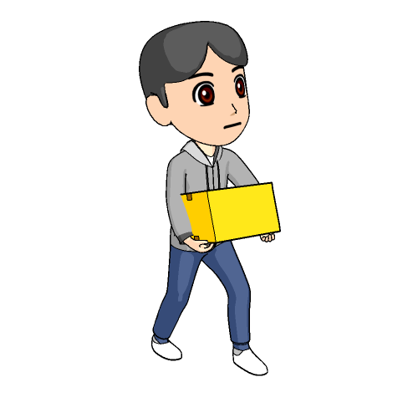
【Point２】
必要なエネルギー量を知る
●自分の1日のエネルギー摂取量の目安は？
身長
m
身長
m
２２
身体活動量
kcal
kcal/日
[身体活動量]
区分 | 軽め | 普通 | 重め
職 種 | デスクワークが多い職業、主婦 | 立作業や外回りが 多い職業 | 力仕事が多い 職業
身体活動量 | 20～30kcal | 30～35kcal | 35～40kcal
（例）
[身長160㎝、事務職の場合]
1.6×1.6×22×30＝1689≒1700
出典：功刀浩：『国立精神・神経医療研究センターの医師と管理栄養士が教えるうつ病の毎日ごはん』女子栄養大学出版部（2015）p14
Notes:
ポイントの２つ目は、「必要なエネルギー量を知る」です。
１日のエネルギー摂取量の目安は、身長やその方の身体活動量によって異なります。
ご自身の目安について、例を参考に計算してみましょう。
（３分くらい時間を取る）
いかがでしたか？
ご自身が普段食べているカロリーについて、外食やスーパー等でのカロリー表示も参考にしてみましょう。

Slide 30
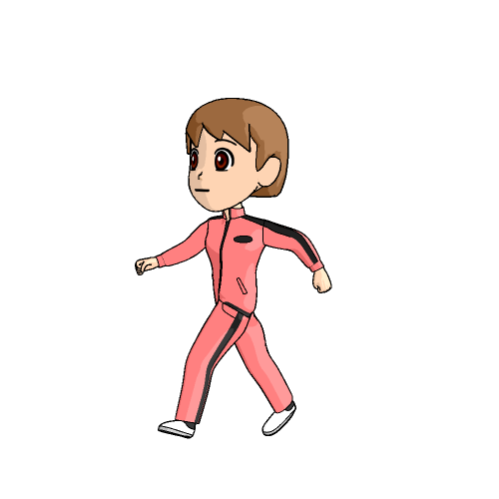
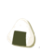
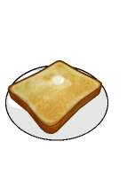
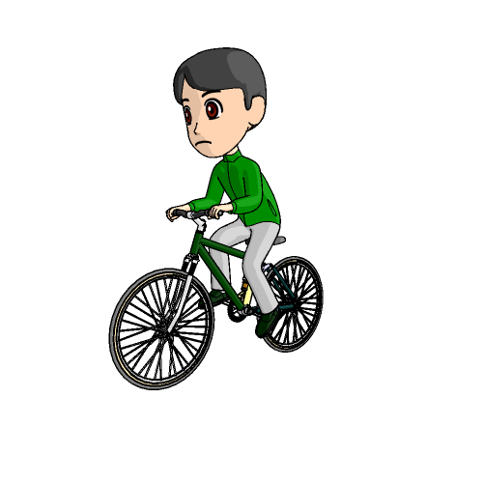
【Point２】必要なエネルギー量を知る
太る原因は？
●「エネルギーの収支バランスの崩れ」です。
＊食べた分を消費するには？
（例）おにぎり１個・食パン1枚（約160kcal）
→早歩き（約30分）、自転車こぎ（約20分）
消費
エネルギー量
肥満の
要因に！
摂取
エネルギー量
出典：厚生労働省：「日本人の食事摂取基準（2015年版）スライド集」 (2014)
Notes:
さて、太る原因について見ていきましょう。
それは、「消費エネルギーと摂取エネルギーとの収支バランスの崩れ」です。
摂取し過ぎたエネルギーは、脂肪となって蓄積され、肥満の要因になります。

Slide 31
【Point３】適正体重を知る
●自分の適正体重は、Body Mass Index（BMI、体格指数）という指標で知る
ことができます。
【参考】自分のBMIは？
●自分の適正体重の目安は？
【厚生労働省「日本人の食事摂取基準（2015年版）」より】
【BMIの出し方】
BMI=体重（kg）÷身長（ｍ）²
例：体重65kgで身長170㎝の場合
BMI値＝65÷（1.7×1.7）＝65÷2.89≒22.5
年齢（歳） | 目標とするＢＭＩ （適正体重）※
18～49 | 18.5～24.9
50～69 | 20.0～24.9
※観察疫学研究で報告された総死亡率が最も低かった範囲であり「健康的である」と考えられています
（例）
[身長160㎝の場合]
1.6×1.6×22＝56.32㎏
身長
m
身長
m
kg
２２
出典：日本医師会ホームページ：「あなたの健康を応援する健康の森」 http://www.med.or.jp/forest/health/eat/01.html
：厚生労働省健康局健康課ホームページ：「健康寿命をのばそう スマート・ライフ・プロジェクト」 http://www.smartlife.go.jp
Notes:
ポイントの３つ目は、「適正体重を知る」です。
適正体重を知る方法として、Body Mass Index（BMI、体格指数）という指標があります。
厚生労働省による「日本人の食事摂取基準（2015年版）」では、目標とするBMIの範囲が定められており、この範囲の体重が最も健康的と考えられています。
BMI 22は、目標範囲の真ん中の値であり、適正体重の目安とされています。
例を参考に、適正体重の目安を計算してみましょう。
（１～2分くらい時間を取る）
いかがでしたか？
ご自身のBMIについても時間のある時に計算してみると参考になります。

Slide 32
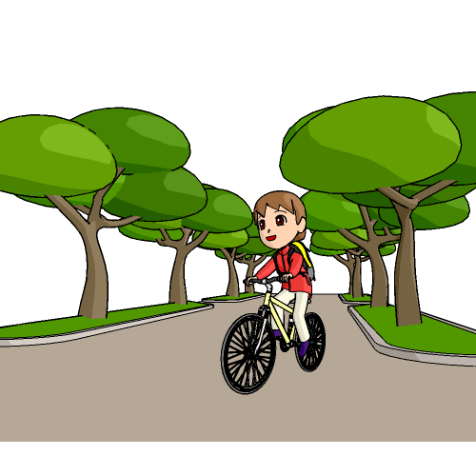
２：よい生活習慣のポイント
(３) 運動について
Notes:
続いて、「運動について」説明します。

Slide 33
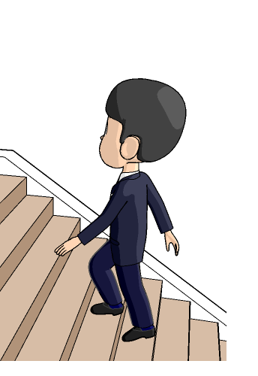
「身体活動を増やす」ことで得られる効果
【厚生労働省「健康づくりのための身体活動基準2013」より】
生活習慣病の予防
●メタボリックシンドロー
ム、循環器疾患、糖尿病、
がん等の予防
メンタル不調の一次予防
●気分転換
●ストレス解消
【身体活動】
運動
●計画的・継
続的に実施
されるもの
生活活動
●労働
●家事
●通勤 等
風邪をひきに
くくなる
●中強度の運動による
自己効力感アップ
●健康的な体型を維持
生活の質の向上
※主治医より運動等の制限を受けている方は指
示に従い行うようにしましょう。
出典：厚生労働省：「健康づくりのための身体活動基準2013 」(2013)
Notes:
運動等の「身体活動を増やす」ことで得られる効果について確認しましょう。
「身体活動」とは、安静にしている状態よりも多くのエネルギーを消費するすべての動作を指します。
体力の維持や向上を目的として計画的・継続的に実施される「運動」と日常生活における労働、家事、通勤等の「生活活動」との２つに分けられます。
厚生労働省の「健康づくりのための身体活動基準2013」によると、身体活動を増やすことは図のような様々な効果があり、それによって私たちの生活の質を高めることができるとしています。
一方で、身体活動不足は、肥満や生活習慣病の要因であるとして、健康増進の観点から身体活動を増やすことを推奨しています。
なお、主治医より運動等の制限を受けている方は指示に従い行うようにしましょう。

Slide 34
「運動習慣」が睡眠にもたらす影響
睡眠への影響
●寝つきがよくなる
●途中で目覚める「中途覚醒」
が減る
●睡眠を深くする
【日中～夕方の
適度な運動習慣】
安定した深い眠りにつながる
【留意事項】
●激しい運動は逆に睡眠を妨げるので、負担が少なく長続きするような有
酸素運動（早足の散歩や軽いランニングなど）が睡眠のためには良い。
●就寝直前の運動は体を興奮させてしまうので避ける。
●1回の運動だけでは効果が弱く、習慣的に続けることが重要。
出典：厚生労働省ホームページ：「ｅ-ヘルスネット－快眠と生活習慣－」 https://www.e-healthnet.mhlw.go.jp/information/heart/k-01-004.html
：功刀浩：『心の病を治す食事・運動・睡眠の整え方』翔泳社（2019）ｐ103
Notes:
また、厚生労働省「生活習慣病予防のための健康情報サイト」でも紹介されていますが、運動習慣がある人には不眠が少なく、習慣的に運動を続けることによって、寝つきがよくなり、深い睡眠が得られるようになると言われています。
運動の強度や時間帯に留意しながら行うと効果的です。

Slide 35
運動・身体活動の適切な習慣のための
２つのポイント
Point１
運動習慣（30分以上の運動を週２回以上）を持つ
Point ２
生活の中で活動量を上げる
～やってみようプラス10
～やってみよう立位生活
Notes:
では、身体活動量を増やすための２つのポイントについて説明します。

Slide 36
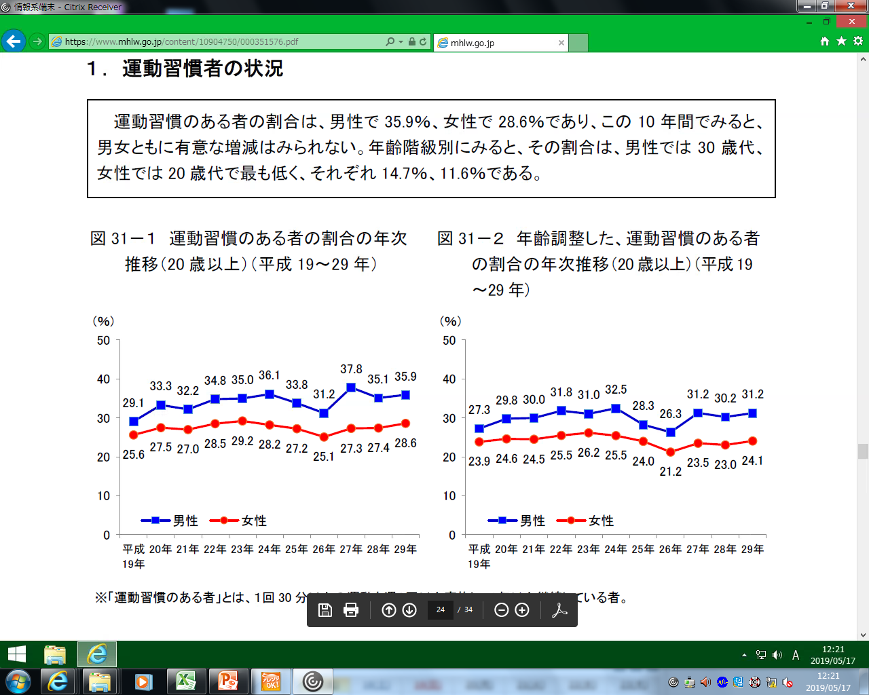
【Point１】 運動習慣を持つ
運動習慣を持つことは難しい？
《厚生労働省「国民健康・栄養調査（平成２９年）」より》
●運動習慣を持っている人の割合は、男性で 35.9 ％、
女性で 28.6 ％
●男性で30 歳代 女性では 20 歳代で最も低く それぞれ
14.7 ％、 11.6 ％です！
若い世代は、
深刻な
運動不足！！
運動習慣 のある 者の割合年次推移（ 20 歳以上 ）（平成 19 ～29 年）
出典：厚生労働省： 「国民健康・栄養調査（平成29年）」(2018)
Notes:
ポイントの１つ目は運動習慣を持つことです。
※「運動習慣のある人」とは、厚生労働省の定義で「１回 30 分以上の運動を週２回以上実施し、１年以上継続している人を指します。
厚生労働省「国民健康・栄養調査（平成29年）」によると、運動習慣を持っている人の割合は男性で 35.9 ％、女性で 28.6 ％と、３～４人に1人の割合です。
また、男性で30 歳代 女性では 20 歳代で最も低く それぞれ14.7 ％、 11.6 ％です。
若い世代は、深刻な運動不足と言われています。

Slide 37
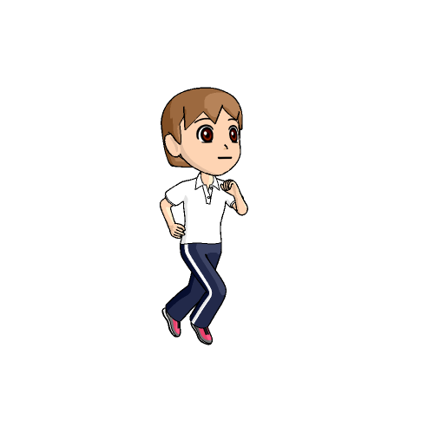
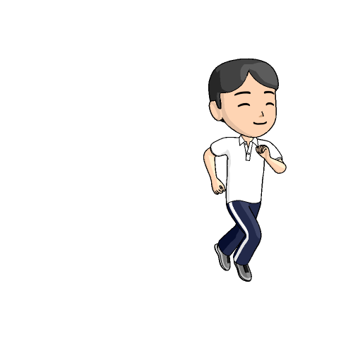
【Point１】運動習慣を持つ
運動習慣を定着させる５つのコツ
（１）まずは、軽めの１日５分のウォーキングからスタート！
・１～2週間ごとに５分ずつ増やせば無理なく３０分～４０分まで増やせる！
（２）いつも決まった時間に運動する
・「この時間は運動の時間」と体内時計が覚えてくれる
（３）雨が降った時の対策を決めておく
・雨用の服を用意する／屋内運動に切り替える
（４）記録をつける
・記録をつけると達成感アップ。歩数計の無料アプリもおすすめ
（５）仲間をつくる・サークルに入る・レッスンを受ける
・仲間と励まし合って、楽しく頑張る気持ちになれる
・何か楽しめるスポーツのレッスンを受けることも定着のコツ
出典：功刀浩：『心の病を治す 食事・運動・睡眠の整え方』翔泳社(2019)ｐ99を改変
Notes:
先ほどの結果にある通り、運動習慣を持つのはなかなか簡単ではありません。
定着させるための５つのコツを示しましたので、参考にしてください。

Slide 38
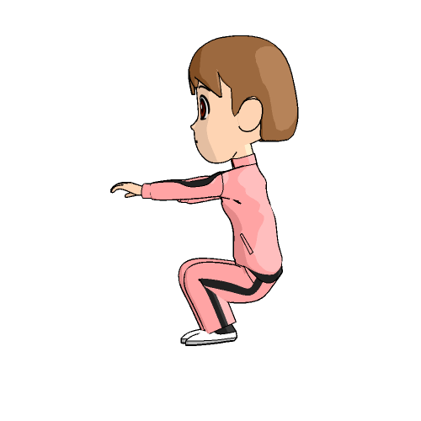

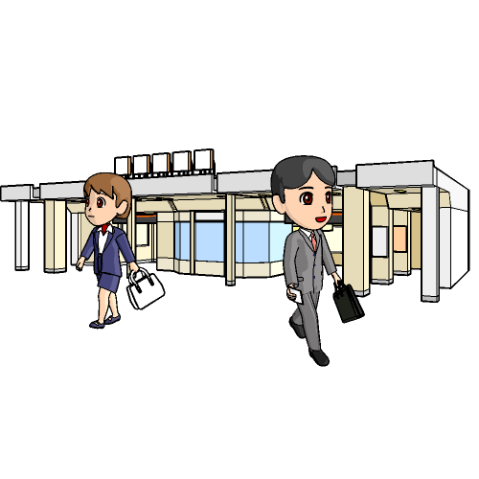
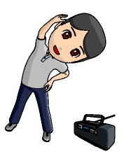
【Point２】生活の中で活動量を上げる
～やってみようプラス１０
《国立研究開発法人 医薬基盤・健康・栄養研究所による研究結果》
●今より10分多く体を動かすと、死亡リスク、生活習慣病発症、がん発症リス
クを約３～４％低下させることが可能！
●プラス10を1年間継続すると、1.5～2.0kgの減量効果が期待できる
１駅前で
降りて歩く
テレビを見ながら筋トレ
エレベーターではなく階段を使う
《安全のために》
□体を動かす時間は少しずつ増やしていく
□体調が悪い時は無理しない
□病気や痛みがある場合は、医師等に相談
ラジオ体操を
日課にして、体を動かす
時間を確保
レ
レ
レ
出典：厚生労働省：「アクティブガイド－健康づくりのための身体活動指針」（2013）
：厚生労働省ホームページ：「ｅ-ヘルスネット－アクティブガイド－」 https://www.e-healthnet.mhlw.go.jp/information/exercise/s-01-002.html.html
Notes:
ポイントの２つ目は、「生活の中で活動量を上げる」です。
厚生労働省の推進する「アクティブガイド－健康づくりのための身体活動指針－」では、「運動」でなくても、今よりも10分多く体を動かすと様々なリスクを減らすことができるとして、体を動かすことを推奨しています。
また、毎日の「プラス10分」の取組みが積み重なり、１年間で1.5～2.0キロの減量効果も期待できると言われています。
まずは、取り入れられそうな活動から試してみることをおすすめします。

Slide 39
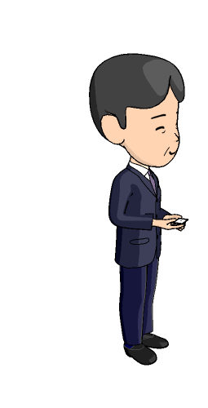




【Point２】 生活の中で活動量を上げる
～やってみよう立位生活！！
《厚生労働省：「ｅ-ヘルスネット－身体活動とエネルギー代謝－」より 》
●座位を減らして、立位または歩行運動などの日常生活活動を積極
的に行うことも活動量を上げ、肥満予防につながるポイント！
電車では、座らず立つ
仕事の合間に、立ってドリンクタイム♪
時には、立って会議をしてみよう！
テレビのコマーシャルの間は立って足踏み
出典：厚生労働省ホームページ：「ｅ-ヘルスネット－身体活動とエネルギー代謝－」 https://www.e-healthnet.mhlw.go.jp/information/exercise/s-02-003.html
Notes:
また、活動量を上げるためには「座位よりも立位で過ごす時間を増やす」ことも大切です。
なるべく座位を減らして立位、歩行、その他の日常生活活動を積極的に行うことも肥満を予防するポイントと言えます。
比較的負担なく取り組むことができるので、生活の中で無理なく取り入れられそうなことを探してみてもよいかもしれません。

Slide 40

２：よい生活習慣のポイント
(４) その他のセルフケア
Notes:
続いて、「セルフケアについて」説明します。

Slide 41
「セルフケア」とは・・・
セルフケアとは、「自分でできるストレス対処」のこと。
少し具合が悪い時や疲れた時に、温かくて、消化のよいもの食べたり、ゆっくりと湯船につかったり、早めに寝たり・・・。「自分のできる範囲で自分の面倒を見る」これが「セルフケア」の基本です。セルフケアは、体はもちろん、心が疲れた時も、有効な手段。しかも早めにやると、とても効果があります。
自分の体調に早めに気づき、積極的に「セルフケア」を取り入れてみませんか？
プレッシャー
変化
リラクゼーション
よい生活
習慣
頑張り
癒し
疲れ
運動不足
栄養不足
＜
=
リフレッシュ
ストレス
楽しみ
睡眠不足
気づき
休息
仕事
【日々の疲れ・ストレス】
【セルフケア】
出典：厚生労働省ホームページ：「こころもメンテしよう～若者を支えるメンタルヘルスサイト」 https://www.mhlw.go.jp/kokoro/youth/stress/self/index.html
Notes:
セルフケアとは、「自分でできるストレス対処」のことです。
（※セルフケアの解説については、スライドの必要な個所をピックアップしてご説明ください。）
自分の体調に早めに気づき、積極的に「セルフケア」を取り入れてみませんか？

Slide 42
心の健康を保つためのよい習慣
～その他のセルフケア
Point１
自分の体調に早めに気づくヒント
Point ２
心と体の回復のヒント
～３つのR
～気をつけたい休日の過ごし方
Notes:
その他の（睡眠・食事・運動以外の）セルフケアのポイントについて２点説明します。

Slide 43
【Point１】自分の体調に早めに気づくヒント
～生活リズムや気分・疲労を記録する
（１）睡眠・食事のリズム、活動や気分・疲労などを記録
して、自分の変化に気づけるようにしよう。
Notes:
ポイントの１つ目は、「自分の体調に早めに気づくためのヒント」です。
生活リズムや気分・疲労を記録しましょう。
受講生の中には、なかなか自分の体調に気づきにくい方もいらっしゃいます。大丈夫と思っていたら、突然体調が悪化して気づいた時には再発をしてしまう・・・といった事態は避けたいものです。
体調の変化は、睡眠・食事のリズム、活動や気分・疲労等に表れてくることが多いので、日々、記録して、自分の変化に気づけるようにしましょう。

Slide 44

【Point１】自分の体調に早めに気づくヒント
～「マインドフルネス」
●「マインドフルネス」とは、「今」に心を向けている状態を指す。
●「マインドフルネス」では、体を使って「瞑想」することで、あちこちに向かう
心を「今この瞬間、この場に存在する自分の体」に取り戻していく。
瞑想の状態
まず、呼吸を整え、体が受け取る細やかな感覚を注意深く観察する
「今」この瞬間、体に起こる感覚に注意を集中させて観察する。よけいなことを思ったり考えなくなり、心と体が一体化した瞑想状態（マインドフルネスな状態）に入る
今
私
目の観察
丸くて白いお皿
光が反射している
耳の観察
キュキュキュと音が聞こえる
鼻の観察
残った洗剤のにおい
鼻の奥がツンとなる
ここ
手の観察
冷たい。かたい。
徐々に心と体が一体になり、マインドフルネスな状態になる。
出典：長谷川洋介・貝谷明日香：『知識ゼロからのマインドフルネス 心のトレーニング』幻冬舎(2015)p18-21
Notes:
自分の体調に早めに気づくためのヒントとして、 「マインドフルネス」も参考になります。
「マインドフルネス」とは・・・
「今」に心を向けている状態を指します。
「マインドフルネス」では、体を使って「瞑想」することで、あちこちに向かう心を「今この瞬間、この場に存在する自分の体」に取り戻していきます。
例として、お皿を拭いている場面を想像してみましょう。
まず、呼吸を整え、体が受け取る細やかな感覚を注意深く観察します。
目で観察します。
鼻で観察します。
耳で観察します。
手で観察します。
徐々に心と体が一体になり、マインドフルネスな状態になります。

Slide 45


【Point１】自分の体調に早めに気づくヒント
～「マインドフルネス」瞑想の方法例
【瞑想】
普段は当たり前で見過ごしがちな自分の感覚を一定の集中力を保ちながら微細に観察していくこと
呼吸瞑想
無意識にしている呼吸を意識的に観察。呼吸の感覚を受け取ることがすべての瞑想の基本
ヨーガ瞑想
ヨガのポーズで各部位の微細な感覚に注意を集中。自分の存在を感じ、尊重できるようになる
座る瞑想
安心した姿勢で座り、呼吸、心身の状態を観察。思いや考えを手放し心と体への気づき、深いリラックスを得られる
食べる瞑想
一つの食べ物（おにぎり・レーズン等）を観察しながら、時間をかけて食べる。食への衝動をコントロールし、喜びと満足が得られる。
ボディスキャン瞑想
つま先から頭の上までスキャンするように注意を移動し各部位の微細な感覚を味わう。体への感受性が高まる。
歩く瞑想
歩行の動きを分割的に意識し、観察する。動きに含まれる神秘に気づき、喜びを得られる
徐々に今まで気づかなかった微細な変化を感じ取れるようになる
自分の体調の変化への
「気づき」
早めのセルフケアへ
出典：長谷川洋介・貝谷明日香：『知識ゼロからの
マインドフルネス心のトレーニング』幻冬舎(2015)p25-27
Notes:
「マインドフルネス」瞑想の方法の代表的な例を挙げました。
呼吸瞑想
ヨーガ瞑想
座る瞑想
食べる瞑想
ボディスキャン瞑想
歩く瞑想 等があります。
興味のある方は、様々な書籍等がありますのでご覧いただくことをおすすめします。
「食べる瞑想」は、食事についての説明の中にも触れましたが、五感に意識を向けながらゆっくりと味わうことで、食への衝動をコントロールし、喜びと満足が得られるようになります。
瞑想を行うことで、徐々に微細な変化を感じ取れるようになり、自分の体調の変化に気づくことができるようになり、早めのセルフケアへつながると言われています。

Slide 46
【Point２】心と体の回復のためのヒント
～３つの「R」
日ごろから３つのRを取り入れ、早めに対処しておくことが、ストレスが引き起こす病気の予防につながります
１：レスト（Rest）：休息、休養、睡眠
２：レクリエーション（Recreation）：運動・旅行のような趣味娯楽や気晴らし
３：リラックス（Relax）：ストレッチや音楽等のリラクゼーション
対処
リスト
□仕事中1時間に１回程度休憩（□トイレ □飲み物 □個室 □ ）
□休日はゆっくりと朝ごはん
□ 時には寝る □休日のうち１日はゆっくり過ごす
□その他（ ）（ ）（ ）
対処
リスト
□映画にいく □ダンスする □歌を歌う □絵を描く
□工作する □ウォーキングする□ジョギングする □ジムに行く□おいしいものを食べる □パズルをする □旅行に行く
□その他（ ）（ ）（ ）
□呼吸法 □ストレッチ □筋弛緩法 □ヨガ
□マインドフルネス瞑想 □森林浴 □音楽を聴く
□アロマテラピー □友人とおしゃべり□家族と団らん □楽しい想像
□その他（ ）（ ）（ ）
対処
リスト
出典：厚生労働省ホームページ：「働く人のメンタルヘルス・ポータルサイト－うさぎ商事の休憩室－」 http://kokoro.mhlw.go.jp/usagi/
Notes:
ポイントの２つ目は、心と体の回復のためのヒント ３つの「 R 」です。
３つのRとは、レスト（Rest）、レクリエーション（ Recreation ）、リラックス（ Relax ）のことです。
日ごろから３つのRを取り入れ、心身が疲れ切ってしまないように早めに対処しましょう。
それぞれ、ご自身で実際にやってみて効果があったもの、今後取り組んでみたいものにチェックを入れてみましょう。他に思いつくものがあれば、書いてみましょう。
（３分ほど時間を取る。）
これらのリストを意識し、早めに対処として取り入れていけるとよいですね。

Slide 47
【Point２】心と体の回復のヒント
～気をつけたい休日の過ごし方
（１）３つのRが一つに偏りすぎると！？
「レスト」 ：だらだらしていている気がして気持ちが晴れないことも
「レクリエーション」：かえって疲労やストレスを増大させることも
「リラックス」 ：「リラックスしなきゃ！」がかえってプレシャーになることも
（２）自分の体調や気分を把握し、それに合わせて３つのRを行う
●体が疲れている時⇒「レスト」 ●心が疲れている時⇒「リラックス」
●体も心も元気で気分転換したい時⇒「レクリエーション」
※リクリエーション疲れに注意し、他の２つのRと組み合わせて行う
対処例：趣味の旅行の疲労が残らないように、出勤前日は1日（少なくとも
午後）は、休息とリラックスができるように日程を調整する
レスト
レクリエーション
リラックス
自分の体調や気分への
「気づき」
必要な「R」の実施
Notes:
「気をつけたい休日の過ごし方」について説明します。
先ほど、３つのRについて説明しました。３つのRが偏りすぎるとその効果は
あまり感じられない、もしくは逆効果になることもあります。
（※ 「レスト」「レクリエーション」「リラックス」に記載されている内容を必要に応じてピックアップしてお伝えください。）
（２）自分の体調や気分を把握し、主治医の助言に従いながら、それに合わせて行うことが大切です。特に、レクリエーションとして取り組んだはずの趣味の活動が疲労やストレスを引き起こすことには留意が必要です。
例も参考にしながら、疲れを残さないように実施していきましょう。

Slide 48

心の健康を保つためには
～「生活習慣」の振返り～
【できていること・工夫】
【今後取り組みたいこと】
よい生活習慣の形成
睡眠
食事
運動
その他のセルフケア
睡眠
運動
【できていること・工夫】
【今後取り組みたいこと】
食事
【できていること・工夫】
【今後取り組みたいこと】
【できていること・工夫】
【今後取り組みたいこと】
その他のセルフケア
Notes:
さて、
今まで睡眠、食事、運動、セルフケア等について説明しました。
ここで、ご自身の生活習慣について、シートを活用して振り返っていきたいと思います。

Slide 49
【ワーク】
ご自身の生活習慣についてチェックしましょう！
１：【シート１】「生活習慣自己チェック表」にチェックを
入れましょう
２：【シート２】「振り返ってみよう、生活習慣」に記入しま
しょう
３： 内容（感想）をグループでシェアしましょう
Notes:
それでは、ご自身の生活習慣についてチェックしましょう！
１：【シート①】「生活習慣自己チェック表」にチェックを入れましょう。
２：【シート②】「振り返ってみよう、生活習慣」に記入しましょう
（１、２で７分間程時間を取る）
※記入が概ね終わったら、
３：内容（感想）をグループでシェアしますので、ご発言いただける方からお願いいたします。
※【シート②】に記入した内容のうち、まず【できていること・工夫】を発表してもらいます。他の受講生の発表内容も聞いた上で、【今後取り組みたいこと】について発表してもらいます。

Slide 50
自分に合った方法を見つける
時には、主治医にも相談
してみましょう！
次回は、ご自身が取り入れたいと思う新しい生活習慣を習慣化するための
計画を立てていきましょう！
Notes:
次回の講座では、ご自身で取り入れたいと思う新しい生活習慣について、ご自身で習慣化できるような計画を立てていきましょう。
また、はじめのスライドでも伝えましたようにこれまでの説明した内容については、皆さんの健康に大きくかかわるもの がたくさん含まれています。
しかし、これらは一般的に言われている内容であり、個々人の病状や疾患によっては当てはまらないものや今取り組むことが適当でないものもあります。
自分にとって適切かどうかについては、主治医ともよく相談し判断してください。

